Slide 1
Phonetic-Aware Encoder Tuning: Boosting Robustness against L2 Pronunciation Variations via CTC Supervision
Project Report 1
2026.04.10
Hayeon Jeong

Slide 2
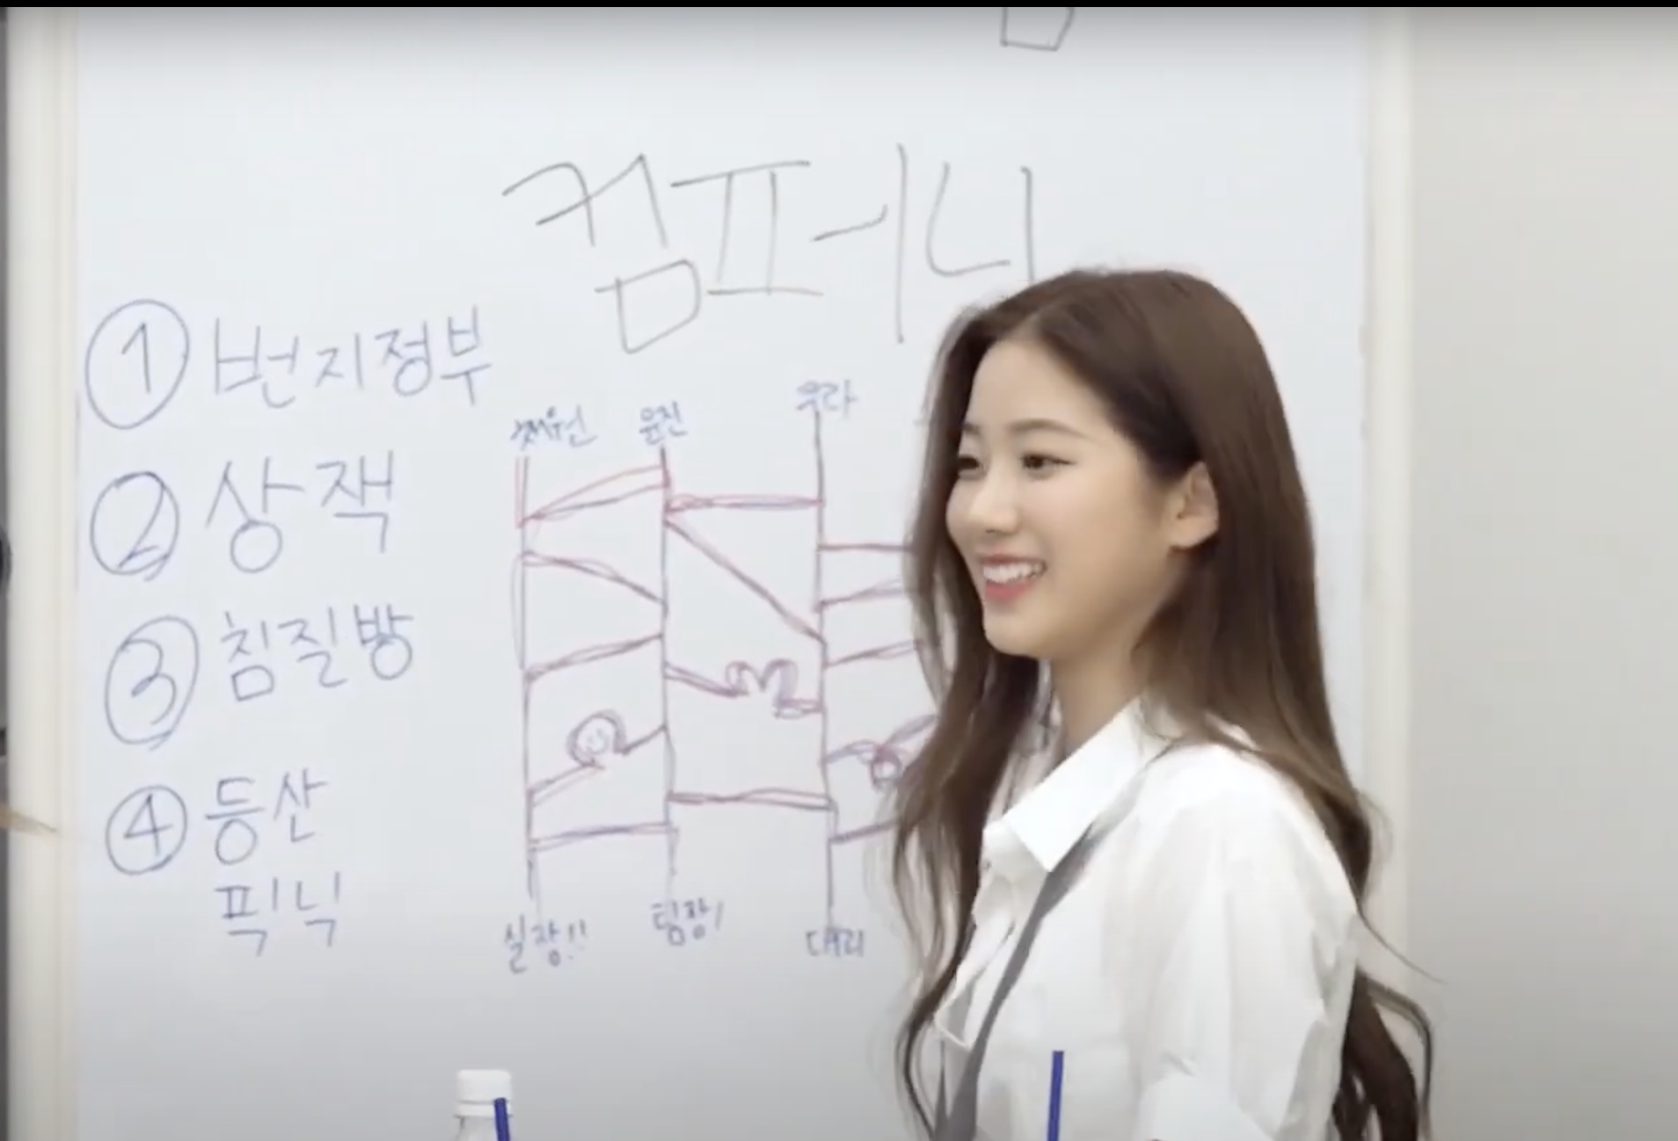
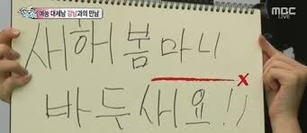
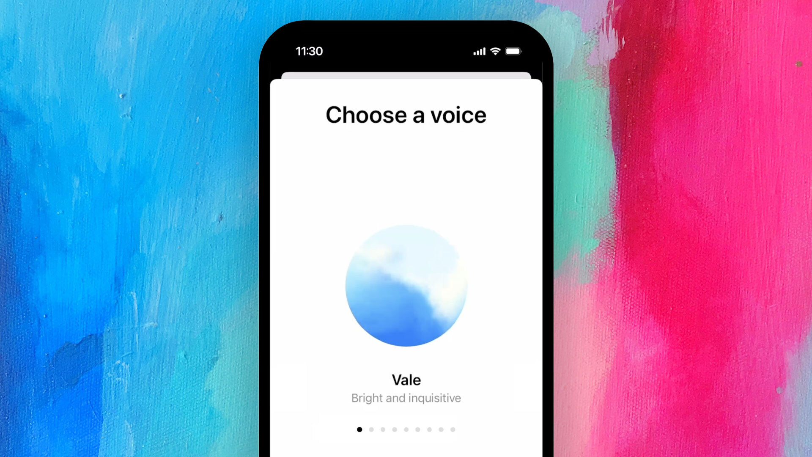
Introduction
[ Research Background ]
비원어민의 한국어 발화는 음운 체계의 차이로 인해 발음이 표준 한국어와 다르게 실현되는 경우가 많다.
이러한 발음 변이는 사람이 들을 때는 문맥을 통해 어느 정도 복원이 가능하지만, ASR 시스템에서는 발화자가 의도한 단어가 표준 음소 범주에 안정적으로 매핑되지 못하면서, 전체 문장 의미를 훼손하는 인식 결과가 발생한다.
한국인들만 알아볼 수 있게 작성하겠습니다. 역에선 30초도 안 걸릴 만큼 가깝지만 숙소가 많이 낙후되어 있고, 엘베 없고, 4층이라 집 많으면 고생합니다. 바퀴벌레 나왔고 화장실 많이 낡았습니다. 절대 여기로 오지 마세요.
[ Problem Statement ]
왜곡된 음향 신호와 표준 한국어 음소 범주 사이의 정렬이 무너지는 문제를 해결하고자 한다.
오류의 핵심을 디코더의 문장 이해 능력 부족이 아닌, 인코더가 외국어 발화자의 음성을 해석하기 어려워한다는 점에 맞춘다.
이에 따라 인코더 성능 개선을 위한 새로운 방법을 제안을 목표로 한다.
한국인들만 알아볼 수 있게 작성하겠습니다. 역에선 30초 또한 걸릴 만큼 가깝지만 숙소가 많이 낙후되어 입구에 배 없고 4층이라 집 많으면 고생합니다. 밖에 벌레 나왔고 화장실 많이 낡았습니다. 절대 역기로 오지 마세요.
*Result of Whisper by OpenAI

Slide 3
Research Goal
Goal: L2 Korean ASR에서 왜곡된 발화를 표준 한국어 음소 범주로 더 안정적으로 정렬하는 경량 모델 설계
단순히 최종 CER만 낮추는 것이 아니라,
인코더가 실제로 더 선명한 음향 표현을 학습했는지까지 확인하는 것
다시 말해, 본 연구는 정확도 개선과 함께 그 개선이 발생하는 메커니즘을 설명 가능한 형태로 제시하는 것을 목표로 한다
3 specific questions
phonetic supervision을 추가하면 실제로 L2 발화의 인식 성능이 개선되는가
그 개선은 모든 언어권에서 균일하게 나타나는가, 아니면 특정 L1 집단에서 더 강하게 관찰되는가
수치적 개선이 단순한 우연이 아니라 인코더 내부의 acoustic alignment 변화와 연결되어 있는가

Slide 4
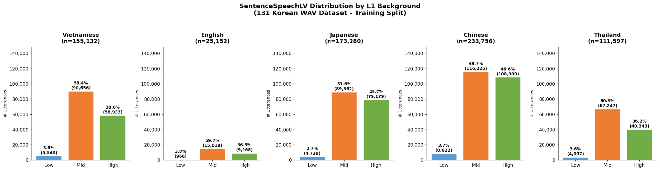
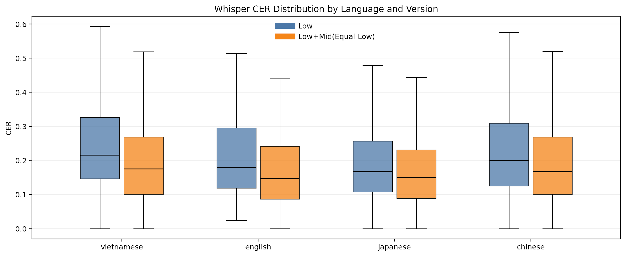
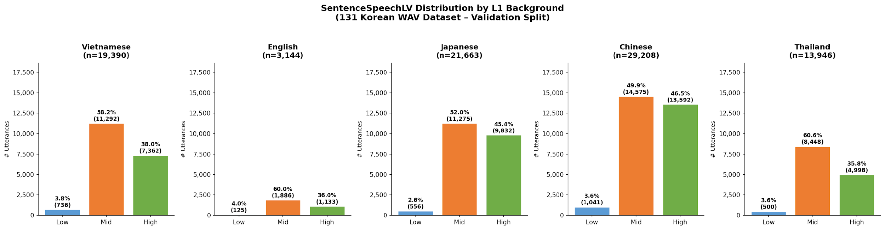
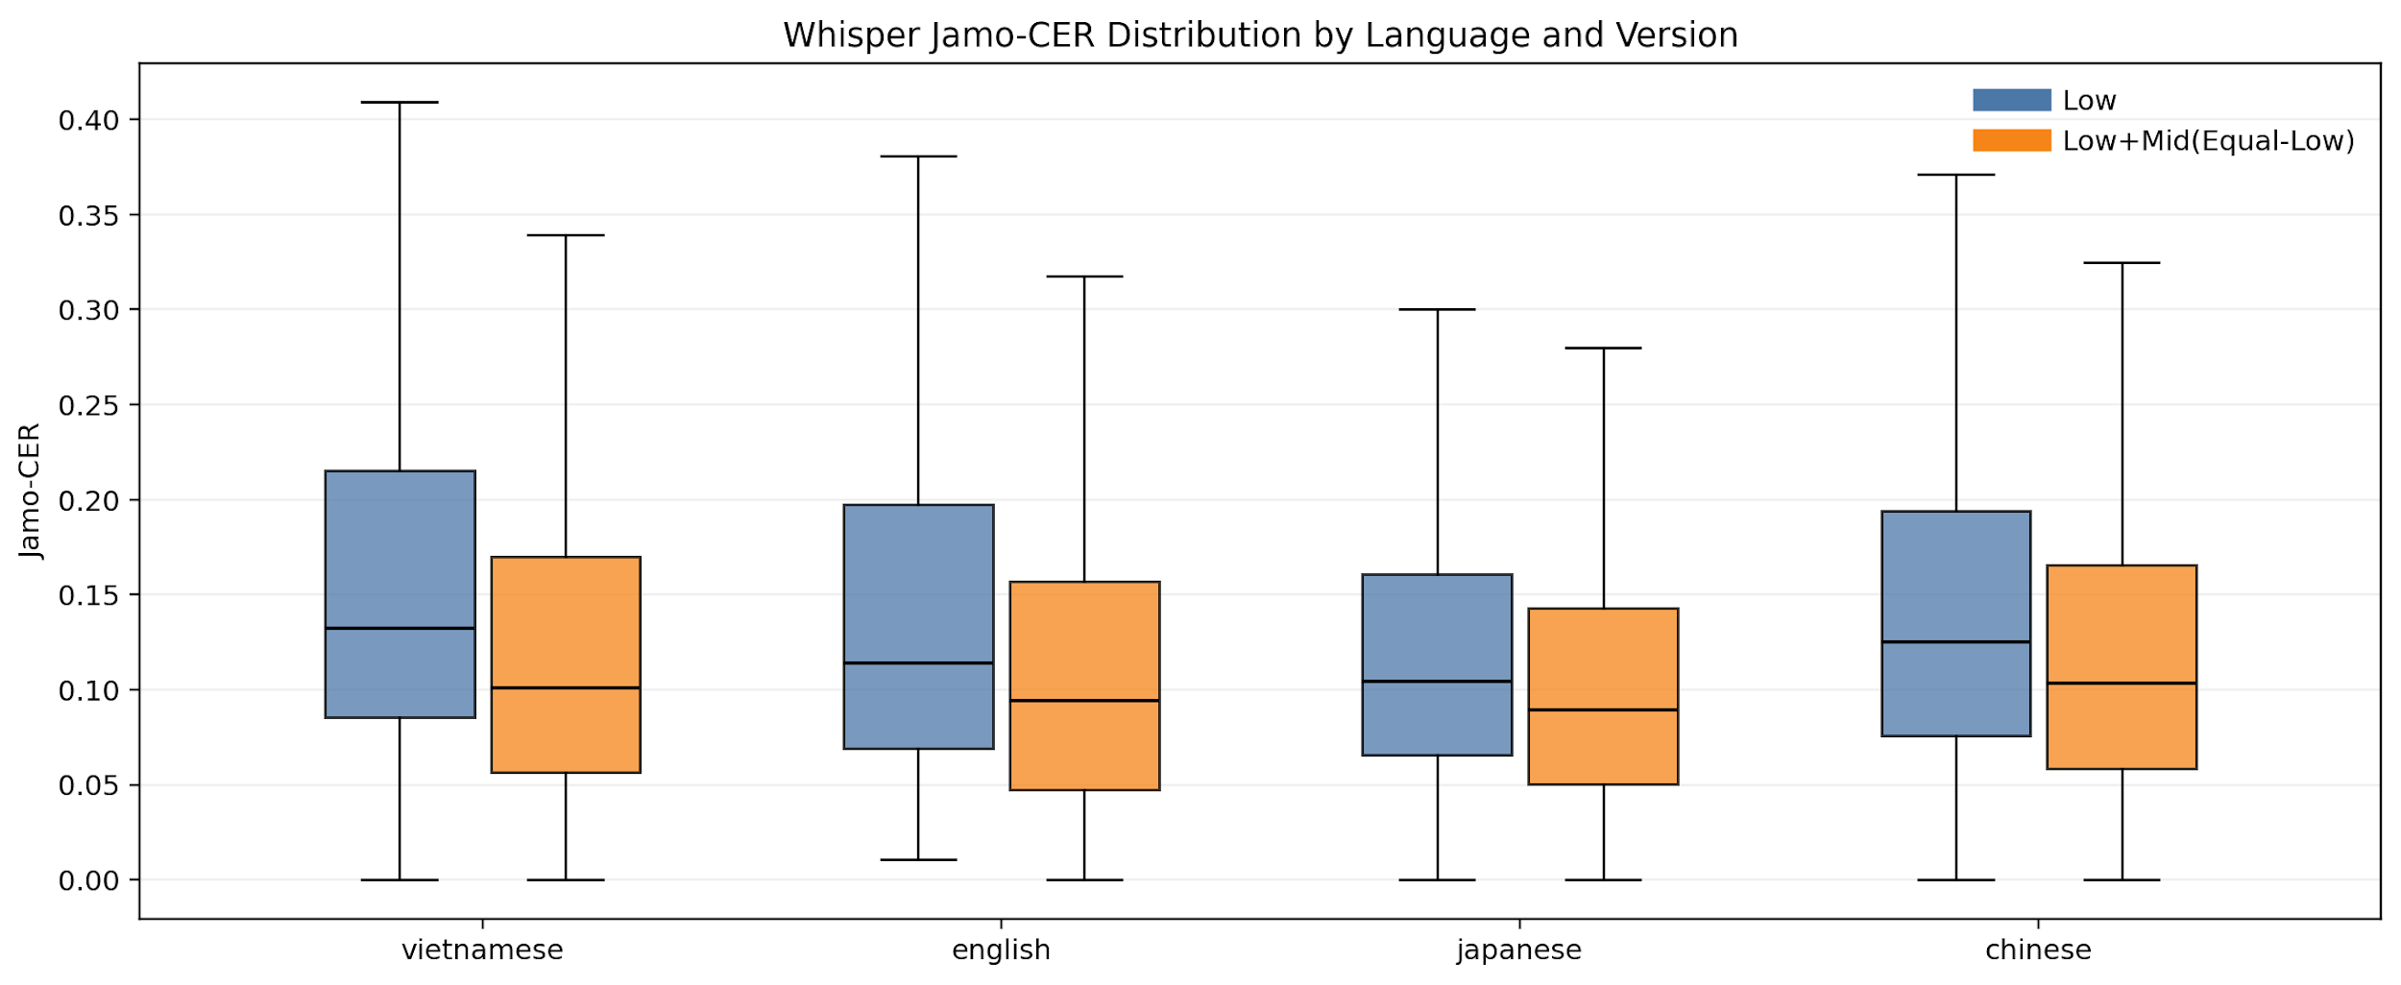
Dataset
인공지능 학습을 위한 외국인 한국어 발화 음성 데이터
→ Preprocessing 및 GT 제작 완료
[ Speech Level Distribution by Languages ]
[ Baseline Evaluation (CER) ]
* Training Split
* Validation Split

Slide 5
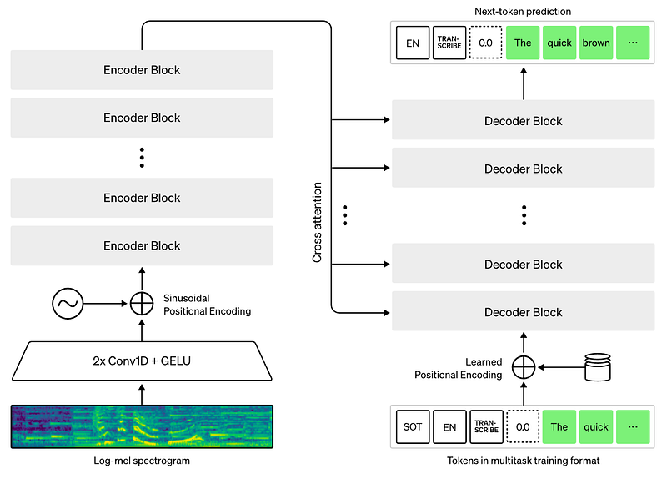
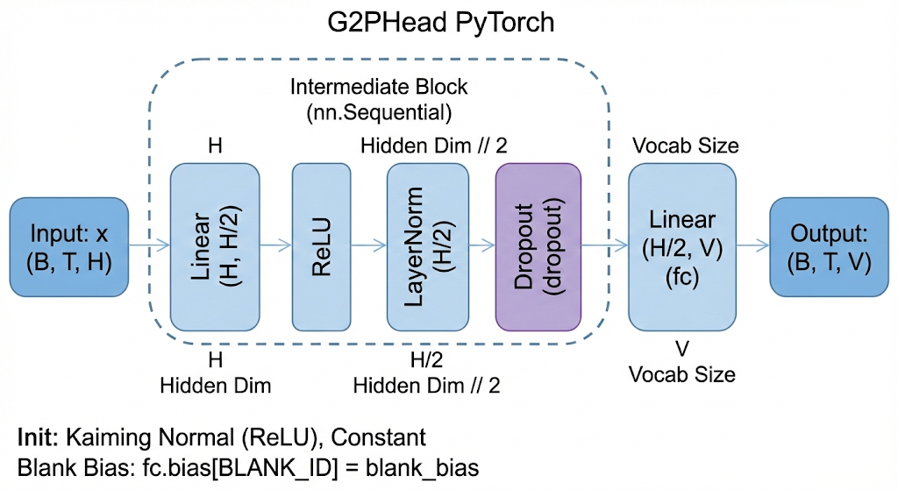

*Basic Research Design
Why
What
How
Encoder-Focused Fine-tuning (왜 인코더인가?)
L2 학습자의 발음 특성은 '음향적 차이'에 있으므로, 언어 모델(Decoder)이 아닌 음향 추출기(Encoder)를 교정해야.
Only on Encoder
LoRA fine-tuning을 인코더에만 집중적으로 적용.
Acoustic Feature Learning
L2 학습자 특유의 왜곡된 음향 패턴(악센트, 조음 위치 미숙 등)은 인코더 레벨에서 추출되는 특징점들임.
Language Model Preservation
이미 한국어를 잘 아는 디코더(Whisper-small)는 고정(Freeze)하여, 문법이나 문맥 이해 능력을 보존하고 소규모 데이터셋에서의 Catastrophic Forgetting 방지.
Ground Truth G2P/IPA
🔥
lora
$$L_{CTC}$$
🔥
❄️
lora
🔥
❄️
lora
🔥
lora
❄️
❄️

Slide 6
*Basic Research Design
Why
What
How
Phonetic Milestone: Jamo & IPA (무엇을 가르쳤나?)
인코더에게 '소리의 최소 단위'를 이정표로 제시하여 음향적 해상도를 높인다.
Dual-Phonetic Targets
Jamo (G2P): 한국어의 시각적·구조적 특성을 반영. 초성/중성/종성의 결합 오류 포착에 최적화.
IPA (Yale): 국제 표준 음성 기호. 언어권별 모국어 간섭(L1 Interference)으로 인한 미세한 조음 위치 변이를 수치화하는 데 유리.
Goal
글자(Grapheme) 단위의 인식을 넘어, 물리적 신호가 음소(Phoneme) 범주로 매핑되는 과정을 인코더가 학습하게 함.
Ground Truth G2P/IPA
🔥
lora
$$L_{CTC}$$
🔥
❄️
lora
🔥
❄️
lora
🔥
lora
❄️
❄️

Slide 7
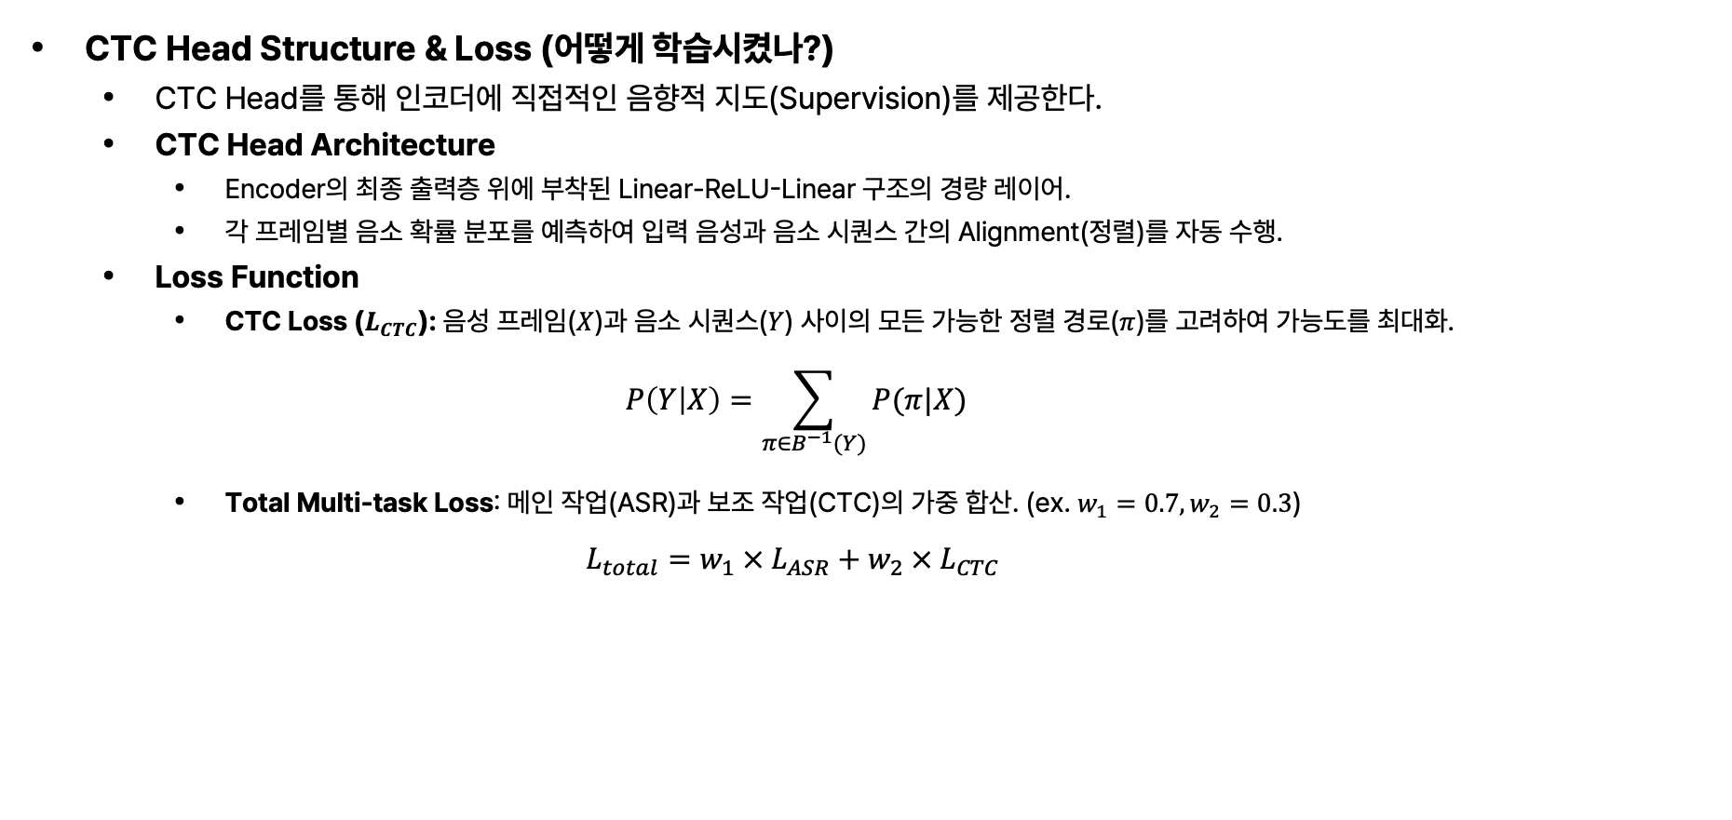

*Basic Research Design
Why
What
How
CTC Head Structure & Loss (어떻게 학습시켰나?)
CTC Head를 통해 인코더에 직접적인 음향적 지도(Supervision)를 제공한다.
CTC Head Architecture
Encoder의 최종 출력층 위에 부착된 Linear-ReLU-Linear 구조의 경량 레이어.
각 프레임별 음소 확률 분포를 예측하여 입력 음성과 음소 시퀀스 간의 Alignment(정렬)를 자동 수행.
Loss Function
CTC Loss ($L_{CTC}$): 음성 프레임($X$)과 음소 시퀀스($Y$) 사이의 모든 가능한 정렬 경로($π$)를 고려하여 가능도를 최대화.
$$P\left(Y | X\right)=\sum_{π∈B^{−1}(Y)}{P(π|X)}$$
Total Multi-task Loss: 메인 작업(ASR)과 보조 작업(CTC)의 가중 합산. (ex. $w_{1}=0.7,w_{2}=0.3$)
$$L_{total}=w_{1} × L_{ASR}+w_{2} × L_{CTC}$$
🔥
lora
🔥
❄️
lora
❄️
$$L_{CTC}$$
🔥
lora
Ground Truth G2P/IPA
🔥
❄️
lora
❄️

Slide 8

*Basic Research Design
Why
What
How
CTC Head Structure & Loss (어떻게 학습시켰나?)
소리 신호에서 '나'라는 발음을 할 때, 모델의 1500개 타임스텝 중 어디서 'ㄴ'이 나오고 어디서 'ㅏ'가 나오는지 우리는 정확한 위치(Timestamp)를 모른다. 그래서 CTC는 정답 시퀀스를 만들 수 있는 모든 경로를 고려한다.
예를 들어 정답이 나(ㄴ, ㅏ)라면, 다음과 같은 여러 정렬이 가능:
ㄴㄴㄴㅏㅏㅏ (반복 허용)
ㄴ-ㄴ--ㅏ- (-는 Blank 토큰)
---ㄴㅏ---
CTC Loss는 이 수많은 가능한 경로들의 확률을 모두 합산(Summation)하여, 그 합이 최대가 되도록 모델을 학습시킨다. 즉, "어느 위치에서 정답이 나오든 상관없으니, 전체 시퀀스 안에서 정답의 순서만 맞추라"고 가르치는 방식이다.
🔥
lora
🔥
❄️
lora
❄️
$$L_{CTC}$$
🔥
lora
Ground Truth G2P/IPA
🔥
❄️
lora
❄️

Slide 9
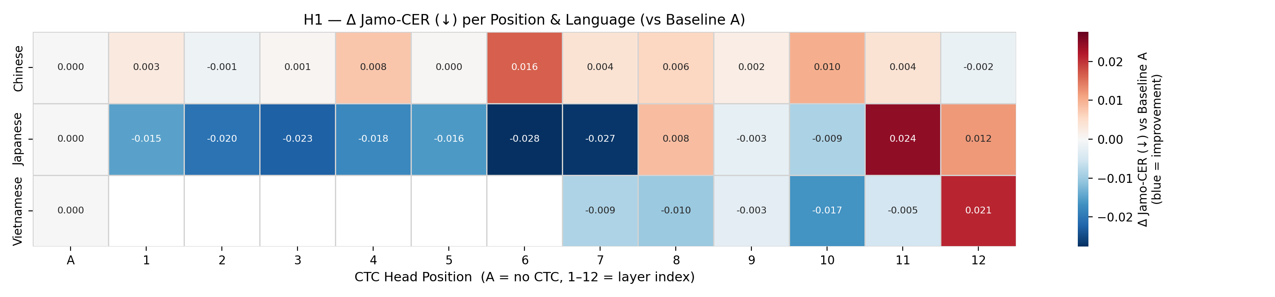
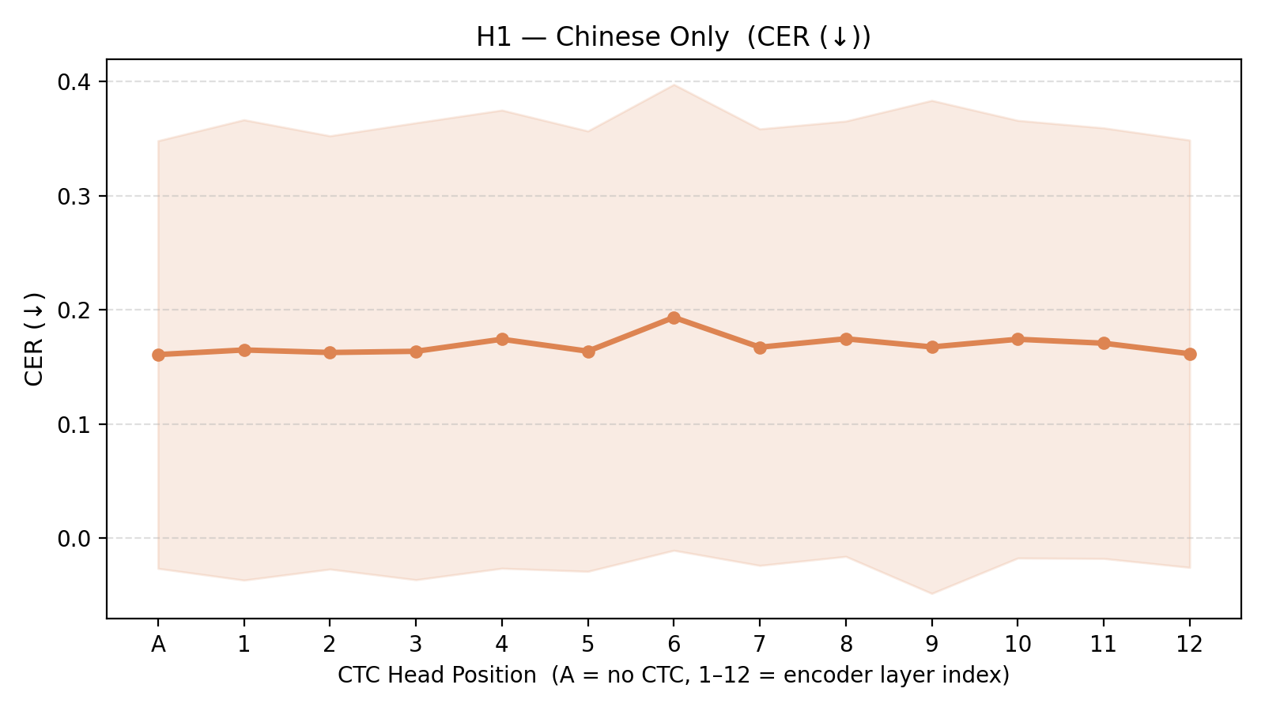
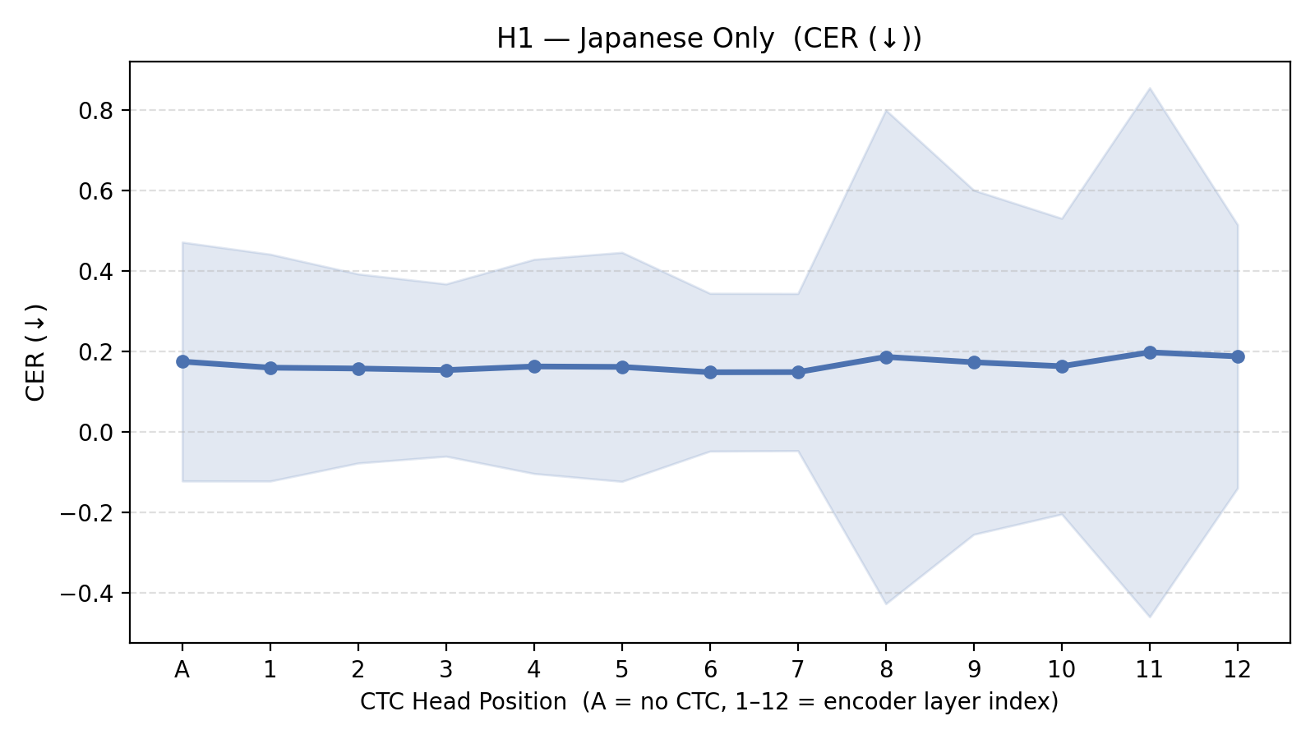
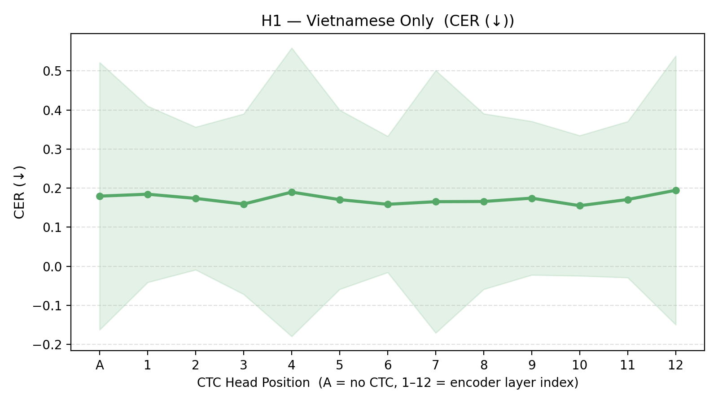
Preliminary Experiments Based on Hypotheses
[ Hypothesis 1 ]
“Encoder의 Middle Layer만 사용하거나,
모두 사용하되 Middle Layer에 가중치를 더 준다면
성능이 향상될 것이다.”
[ Research Design 1 ]
Baseline A: encoder-only LoRA
Baseline B: encoder-only LoRA + final-layer phonetic CTC (현재 방식)
Proposed C: encoder-only LoRA + single intermediate-layer phonetic CTC
Proposed D: encoder-only LoRA + multi-layer phonetic CTC (예: mid + final)
[ Result ]
레이어별 mean CER 차이가 작다 (X)
late-layer에서 instability가 커진다 (O)

Slide 10
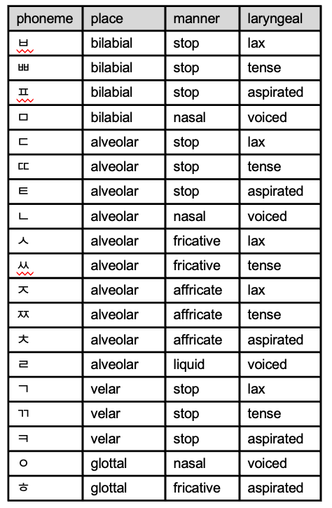
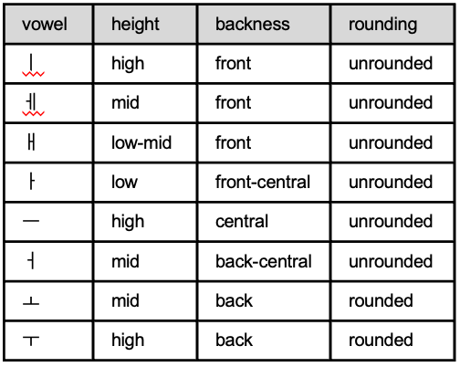



Preliminary Experiments Based on Hypotheses
[ Hypothesis 2 ]
“Articulatory Feature에 따른
N개의 Head를 훈련하면 성능이 향상될 것이다.”
[ Research Design 2 ]
Ground
Truth
Articulatory
$$L_{CTC}$$
[ Training Objective ]
$${L= L}_{ASR}+λL_{ART}$$
x6
$$=L_{ASR}+λ\{L_{place}^{CTC}+L_{manner}^{CTC}+L_{laryngeal}^{CTC}$$
$$+L_{height}^{CTC}+L_{backness}^{CTC}+L_{rounding}^{CTC}\}$$
🔥
lora
🔥
❄️
lora
🔥
❄️
lora
[ Result ]
Still on Training…
🔥
lora
❄️
❄️

Slide 11
Preliminary Experiments Based on Hypotheses
[ Hypothesis 3 ]
“Regularization이나 Smoothing과 같은
완화 기법을 적용하면
보다 안정적인 정렬을 형성하고
L2 발음 변이에 대한 강건성을 개선할 수 있다.”
[Research Design 3 ]
Baseline: Encoder LoRA + Phonetic CTC supervision
Proposed A: Entropy Regularization
Proposed B: Confusion-aware smoothing
Alignment Sharpness 정량화 (New Evaluation Metrics)
Peak Location: 그 peak가 나온 위치
Peak Latency: 모델이 잡은 peak 위치가 GT 기준 위치에서 얼마나 벗어났는지
Local Entropy: peak 주변에서 posterior가 얼마나 퍼져 있는지
Peak Width: half-maximum 기준으로 peak가 몇 frame 폭으로 퍼져 있는지
Blanck Ratio: CTC에서 blank가 얼마나 많이 차지하는지
Entropy Regularization
만약 posterior가 너무 빨리 collapse된다고 판단되면, one-hot처럼 굳지 않도록, entropy를 약간 유지하게 만든다.
Non-blank only entropy, Peak window entropy

Slide 12
Next Plan
Week 3-4
Week 5-7
Week 7-9
Week 10-12
Related Works
Change Data
Make IPA/G2P
Hypothesis 1
Hypothesis 2
Hypothesis 3
Week 16
Week 15
Week 13-14
Final Paper
Presentation
Ablation Experiments
Final quantitative results
New Idea
specifically for Korean

